Slide 1
Дисграфия. Дислексия.
Проблема нарушений письменной речи у школьников — одна из самых актуальных, поскольку письмо и чтение становятся базой и средством дальнейшего обучения.
Садовникова

Slide 2
Литература
Лалаева Р. И. Нарушение у младших школьников. М., 1998.
Хрестоматия по логопедии. Ч. 2. М., 1997.
Логопедия/ Под. ред. Волковой Л.С., Шаховской С.Н. М., 2002.
Логопедия в школе: практический опыт/под редакцией Кукушина В.С./учебно-практическое пособие. – М., 2004.
Садовникова И.Н. Нарушения письменной речи и их преодоление у младших школьников. – М., 1997.
Ефименкова Л.Н. Коррекция устной и письменной речи учащихся начальных классов. – М., 1991.

Slide 3
Понятие о чтении и письме
Письмо - знаковая система фиксации речи, позволяющая с помощью графических элементов передавать информацию на расстоянии и закреплять ее во времени. Любая система письма характеризуется постоянным составом знаков.
Письмо - исторически сложившаяся категория, возникшая, как и язык, из потребности людей в общении и его расширении. Под письмом понимают средство запечатления мысли человека с помощью специально созданных условных обозначений.

Slide 4
Зиндер Л. Р. (1987)
Термин «письмо» фактически объединяет три разных категории явлений:
вид особой семиотической системы знаков,
способ перекодирования устного языка в письменный,
особую форму коммуникации.

Slide 5
Леонтьев А. Н., (1983)
Письмо, включает 3 основных операции:
символическое обозначение звуков речи;
моделирование звуковой структуры слова;
графо – моторные операции.

Slide 6
Лурия А.Р. (1950)обозначил ряд специальных операций, входящих в состав самого процесса письма:
Анализ звукового состава слова, подлежащего записи.
Перевод фонем (слышимых звуков) в графемы, то есть в зрительные схемы графических знаков с учетом пространственного расположения их элементов.
«Перешифровка» зрительных схем букв в кинетическую систему последовательных движений, необходимых для записи (графемы переводятся в кинемы).

Slide 7
Виды письма
Диктант
Списывание
Творческая работа

Slide 8
диктант
Запоминание слова
Фонематический анализ
Выявление орфограммы
Решение орфографической задачи
Переход в моторную программу
Проверочное чтение
Запоминание слова
Фонематический анализ
Перевод в моторную программу
Проверочное чтение

Slide 9
Списывание
чтение
самодиктант
удержание зрительного графического образа слова
трансформация графемы в кинему
Моторная реализация
Чтение, сличение с образца

Slide 10
Творческая работа
Замысел;
внутреннее порождение высказывания
лексическое членение;
отбраковка трудных лексем и их замена;
фонематический анализ;
трансформация графемы в кинемы;
перевод в моторную реализацию;
чтение.

Slide 11
Письменная речь -
это речь графически закрепленная, заранее обдуманная и исправленная, для нее характерны некоторые языковые особенности: преобладание книжной лексики, наличие сложных предлогов, строгое соблюдение языковых норм, отсутствие внеязыковых элементов.
Письменная речь обычно обращена на зрительное восприятие.

Slide 12
Сложность русского письма
несоответствие звуков и букв в русском языке,
сложность и разные способы обозначения мягкости согласных звуков ,
наличие йотированных гласных.
наличие слабых позиций звуков.

Slide 13
Что такое чтение
Спирова Л. Ф., 1965:
«Чтение – один из видов речевой деятельности, тесно связанный как с произнесением, так и с пониманием читаемого»
Д. Б.Эльконин считал:
«Восприятие и различение букв есть лишь внешняя сторона процесса чтения, за которой скрываются самые существенные и основные действия со звуками языка»

Slide 14
Т. Г. Егоров выделяет следующие 4 ступени формирования навыка чтения:
1) овладение звуко-буквенными обозначениями;
2) послоговое чтение;
3) становление синтетических приемов чтения;
4) синтетическое чтение

Slide 15
Р. И. Лалаева считает, что навык чтения зависит от сформированности у ребенка:
фонематического восприятия (дифференциация фонем)
фонематического анализа
зрительного анализа и синтеза (дифференциация букв)
пространственных представлений
зрительного мнезиса (запоминание букв)
Процесс чтения включает в себя следующие операции:
восприятие графического образа слова
перевод графической формы в звуковую
понимание прочитанного

Slide 16
История изучения нарушений чтения и письма.
1877 г. А. Куссмауль Впервые указал на нарушения чтения и письма как на самостоятельную патологию речевой деятельности.
1896 г. В. Маорган описал случай нарушения чтения и письма у четырнадцатилетнего мальчика с нормальным интеллектом.
^{1900 и 1907 гг.}
Гиншельвуд впервые назвал затруднения в овладении чтением и письмом терминами «алексия» и «аграфия», обозначив ими как тяжелые, так и легкие степени расстройства чтения и письма.Ф. Варбург подробно описал одаренного мальчика, который страдал «словесной слепотой».
1914г Н. К. Монакова. Он впервые связал дисграфию с нарушениями устной речи, с общим характером речевого расстройства, или афазией.

Slide 17
История изучения нарушений чтения и письма.
1937 О.Ортон посвятил специальное исследование расстройствам чтения, письма и речи у детей.
1930 г.г. Ткачев, Мнухин - нарушение процессов памяти. Нарушение чтения и письма начинают изучать психологи, педагоги, дефектологи
М.Е. Хватцев в более поздних работах рассматривает эти нарушения более дифференцированно, с учетом сложной структуры процесса чтения и письма.
Корнев А.Н. собрал 12 терминов нарушений письма и чтения от «словесной слепоты» до «дислексии развития».

Slide 18
Определение дислексии Р.И.Лалаевой (1998)
Дислексия - это частичное расстройство процесса овладения чтением, проявляющееся в многочисленных повторяющихся ошибках стойкого характера, обусловленное несформированностью психических функций, участвующих в процессе овладения чтением.

Slide 19
Определение дислексии А.Н.Корнева
Дислексия - состояния, основным проявлением которых является стойкая избирательная неспособность овладеть навыком чтения, несмотря на достаточный для этого уровень интеллектуального и речевого развития, отсутствие нарушений слухового и зрительного анализаторов и оптимальные условия обучения.

Slide 20
Классификация С. Борель - Мезонни:
1. Дислексии, связанные с нарушением устной речи.
2. Дислексии, связанные с плохими пространственными представлениями.
3. Смешанные случаи.
4. Случаи ошибочной (ложной ) дислексии.

Slide 21
Классификация Хватцева М.Е.
по нарушенным механизмам выделяет:
фонематическую,
оптическую,
оптико-пространственную, семантическую,
мнестическую дислексию.

Slide 22
Р. И. Лалаева выделяет :
фонемати­ческую,
семантическую,
аграмматическую,
мнестическую,
оптическую,
тактильную.

Slide 23
мультиаксальная классификация дислексии у детей по Корневу А.Н.:
A. Этиопатогенетическая ось (особенности этиологии и патогенеза):
1. Конституциональная (наследственная) дислексия.
2. Энцефалопатическая дислексия.
3. Конституционально-энцефалопатическая дислексия.
Б. Психопатологическая ось (ведущий синдром):
1. Синдром церебрастенического инфантилизма.
2. Синдром органического инфантилизма:
а) невропатоподобный вариант;
б) собственно органический вариант.

Slide 24
мультиаксальная классификация дислексии у детей:
B. Психологическая ось (ведущий синдром нарушения):
1. «Дисфазический» вариант дислексии.
2. «Дисгнозический» вариант дислексии.
3. Смешанный вариант дислексии.
Г. Функциональная ось (степень дезаптации):
1. Латентная дислексия.
2. Выраженная дислексия.
3. Алексия.

Slide 25
Дисграфия
Дисграфией следует называть стойкую неспособность овладеть навыками письма по правилам графики, несмотря на достаточный уровень интеллектуального и речевого развития и отсутствие грубых нарушений зрения и слуха.
Ошибки на письме можно разделить на 3 группы:
ошибки звуко – буквенной символизации;
ошибки графического моделирования;
ошибки графического маркирования.

Slide 26
Формы дисграфии
1. 1059г. Хватцев М.Е.
Дисграфии на почве акустической агнозии и дефектов фонематического слуха:
- дисграфия на почве расстройства устной речи;
- дисграфия на почве нарушения произносительного ритма;
- оптическая дисграфия.
2. 1969г. Токарева О.А. (клинический подход)
Акустическая,
оптическая,
моторная эфферентная,
моторная афферентная
3. 1989г. Волкова Л.С.
Артикуляторно - акустическая,
акустическая,
дисграфия на почве нарушения языкового анализа и синтеза,
аграмматическая,
оптическая.

Slide 27
Формы дисграфии разработанные сотрудниками кафедры логопедии ЛГПИ им. А. И. Герцена
Артикуляторно-акустическая дисграфия во многом сходна с выделенной М. Е. Хватцевым дисграфией на почве расстройств устной речи.
Дисграфия на основе нарушений фонемного распознавания (дифференциации фонем). По традиционной терминологии — это акустическая дисграфия.
Дисграфия на почве нарушения языкового анализа и синтеза.
Аграмматическая дисграфия (охарактеризована в рабо­тах Р. Е. Левиной, И. К. Колповской, Р. И. Лалаевой, С. Б. Яков­лева).
Оптическая дисграфия

Slide 28
Классификация дисграфии Корнева А. Н.
А. Специфические нарушения письма.
Дисграфии (аграфии):
1. дисфонологические.
2. метаязыковые.
Дисорфография.
1. Морфологическая.
2. Синтаксическая.
Б. Неспецифические нарушения письма вследствие ЗПР, УО, пед. запущенности (ложные дисграфии).

Slide 29
Дисграфии (аграфии)
Дисфонологические:
а) паралалические;
б) фонематические.
Метаязыковые:
а) дисграфии вследствие нарушения анализа и синтеза;
б) диспраксические.
«Ложная дисграфия» является проявлением естественных затруднений детей в ходе начального обучения письму, что связано со сложностью этого вида речевой деятельности.

Slide 30
«Ложная дисграфия»
Ошибки начинающих обучение школьников могут быть
объяснены трудностью распределения внимания между техническими, орфографическими и мыслительными операциями письма (Е.В. Гурьянов).
Признаками незрелого навыка письма могут быть:
отсутствие обозначения границ предложений;
слитное написание слов;
нетвердое знание (забывание) букв, особенно прописных (определенную роль играет фактор частотности использования конкретных букв в языке);
нехарактерные смешения;
зеркальная обращенность букв.
Наличие таких ошибок не доказывает существования дисграфии, если эти ошибки единичны и нестойки.

Slide 31
1984г. С.Ф.Иваненко предложила 4 группы нарушения письма с учетом возраста детей, этапа обучения грамоте, степени выраженности нарушения и специфики их проявлений.

Slide 32
Группа нарушения | Показатели | Время диагностирования
Трудности в овладении письмом | Нечёткое знание всех букв алфавита. Сложности при переводе звука в букву и наоборот. Сложности при переводе печатной графемы в письменную. Трудности звуко- буквенного анализа и синтеза. Письмо под диктовку отдельных букв. | Первое полугодие первого года обучения.
Нарушение формирования процесса письма | Смешение письменных и печатных букв. Списывание осуществляется, но самостоятельное письмо в стадии формирования. Написание слов без гласных. Слияние или расщепление слов. | Второе полугодие первого класса или первое полугодие второго класса.
Дисграфия | Стойкие ошибки одного или разных видов | Второе полугодие второго класса
Дизорфография | Неумение применять на письме орфографические правила по школьной программе | Третий год обучения

Slide 33
Типология и механизмы специфических ошибок письма (Садовникова)
на уровне буквы и слога (ошибки звукового анализа, фонематического восприятия, смешение букв по кинетическому сходству, персеверация, антипация);
на уровне слова (слитное написание смежных слов, раздельное написание частей слова, пропуск слогов, контоминтации ,аграмматизмы);
на уровне предложения (словосочетания) (границы предложения, употребление предлогов).

Slide 34
На уровне буквы и слога. ошибки звукового анализа
Пропуск букв
«снки» — санки; «кичат» — кричат, здоровье — «дорве»; брат — «бт»; девочка — «девча»; колокольчики — «калкочи».
Перестановки букв и слогов
чулан — «чунал»; плюшевого — «плюшегово»; ков-- «корвом»; на лугах — «нагалух»; взъерошился — «звелся»
Вставки гласных букв при стечении согласных
«шекола», «девочика», «душиный», «ноябарь», «дружено»

Slide 35
Ошибки фонематического восприятия
Смешение букв
Лабиализованные гласные: О – у «звенитрочей», «по хрупкуму льду», «сизый голобь», «дедошка»; Ё – ю "Клёква», «лёбит», «замюрзли», «тюплый», «салёт», «самолют», «перелютные птицы», «висело ружью».
Звонкие и глухие парные согласные Д – т «тавно», «сыдый», «деди», «дрещат», «медёт вьюга», «втрук», «ситит», «блетный», «долстое бревно», «итут домой»; з — с: «кослик», «вазилёк», «привосит», «река узнула», «как в зказке», «звою сумку», «саснуть»;
Смешение буке по кинетическому сходству

Slide 36
Персеверация, антиципация
Примеры персевераций в письме: а) в пределах слова: «магазим», «колхозниз», «за зашиной» (колхозник, машиной); б) в пределах словосочетания: «у деда Модоза»; в) в пределах предложения: «Девочка кормила петуха и Сурм»; «Отнеси книгу отварищу». Примеры антиципации в письме: а) в пределах слова: «на девевьях», «дод крышей», «с родными местами»; б) в пределах словосочетания, предложения: «Жукчат ручейки»; У нас дома есть = «У настъ дома есть...»; «Жалобко замяукал котенок» (жалобно)...

Slide 37
Ошибки на уровне слова
Раздельное написание частей слова
1. когда приставка (а в бесприставочных словах начальная буква или слог) напоминает предлог, союз, местоимение («и дут», «на чалось», «я сный», «с мотри», «с вой» и др.). По-видимому, здесь имеет место генерализация правила о раздельном написании служебных частей речи; 2. при стечении согласных из-за их меньшей артикуляторной слитности происходит разрыв слова: «брат», «попросил», «для», «п челы» и др. (В приведенных примерах не имел места перенос слова с одной строки на другую.)
Слитное написание слов
служебные слова (предлоги, союзы) с последующим или предыдущим словом: «ветки елии сосны», «кдому», «надерево». Нередки случаи слитного написания двух и более самостоятельных слов: «быличудные дни», «кругомтихо», «всядетвора», «идётработа», «светитлуна».
Аграмматизм
лёд — «лёдик»; мёд — «медик».

Slide 38
Ошибки на уровне предложения
Границы предложения
«Гуси вышли изадвора пошли на пруд встали на берик посмотрели на пруд на пруду водынету».
Употребление предлогов
Аграмматизмы
нарушении связи слов: согласования и управления, изменение слов по категориям числа, рода, падежа, времени

Slide 39
Группа нарушения | Показатели | Время диагностирования
Трудности в овладении письмом | Нечёткое знание всех букв алфавита. Сложности при переводе звука в букву и наоборот. Сложности при переводе печатной графемы в письменную. Трудности звуко- буквенного анализа и синтеза. Письмо под диктовку отдельных букв. | Первое полугодие первого года обучения.
Нарушение формирования процесса письма | Смешение письменных и печатных букв. Списывание осуществляется, но самостоятельное письмо в стадии формирования. Написание слов без гласных. Слияние или расщепление слов. | Второе полугодие первого класса или первое полугодие второго класса.
Дисграфия | Стойкие ошибки одного или разных видов | Второе полугодие второго класса
Дизорфография | Неумение применять на письме орфографические правила по школьной программе | Третий год обучения

Slide 40
Ошибки письма в условиях билингвизма
монолингвы | Билингвы (тюркскоязычные)
Звонкие и глухие парные согласные
Фонема В Редко заменяют на Б | Фонема В Не отличают от фонемы Б, так как в коренном произношении этой фонемы нет. Например: выл – был, вода – бода, Ваня – Баня и т.д.
Фонема Ф Заменяют на В. Например: портфель – портвель, форточка - ворточка | Фонема Ф Артикуляция такая же как и при В, поэтому те же ошибки, что и при В. Например: фартук - бартук
Фонема Ж Не дифференцируют и заменяют Ж – Ш или Ш _ Ж.. Н: ждет – шдет, ушибла - ужибла | Фонема Ж Не представляет для учащихся трудности, потому что артикуляционная база, нужная для Ж, у них имеется. В родном языке есть Ш, о она отличается лишь наличием голоса.
Фонемы Б – П, Д – Т, З – С Испытывают трудности в различении | Фонемы Б – П, Д – Т, З – С Испытывают трудности вразличении
Ошибки фонематического восприятия

Slide 41
монолингвы | Билингвы (тюркскоязычные)
Аффтикаты
Фонема Ц Чаще заменяют на С. Н: курица - куриса | Фонема Ц Не отличают от С. Н: цвет – свет, но бывает, что заменяют на Ч, например: цвет – чвет.
Стечение согласных в начале слова
При стечении согласных из-за меньшей артикуляторной слитности происходит разрыв слова: брат – б рат, для – д ля, попросил – по проси. | Особую трудность представляют стечения губных согласных Б,П,М с губно-зубными В,Ф. стечение ВБ,ВП: вбить, вписать – самое трудное стечение. Возникают пропуск, замены: брат – бат, вбиь – бвить и т.д.
Твердые и мягкие согласные
Встречаются данные ошибки если и в устной речи имеются дефекты смягчения. | Не умеют смягчать согласные Д,Т даже в фонетически благоприятной позиции, не различают на слух твердые и мягкие согласные в словах: галка – галька. Другим наиболее трудным моментом является сочетание мягких согласных с твердыми звуками (как и твердых в сочетании с мягкими): твердые с Э,И, мягкие в сочетании А,О,У: легко мель, но сложнее – мел (ме – мягкое, л - твердое) теплый – топлый или теплий т.е. все твердо или все мягко. Но могут изолированно произносить данные звуки

Slide 42
монолингвы | Билингвы (тюркскоязычные)
Написание предлогов и приставок
Многочисленные ошибки, объясняющиеся фонетическими особенностями слогораздела: под кроватью – по дкроватью. Слитное написание: к дереву – кдереву. | Слитное написание предлогов и раздельное написание приставок, вследствие нарушения понимания их употребления и временно-пространственных представлений
Согласование
Ошибки, связанные с недостаточно развитым лексико-грамматическим строем | Ошибки связаны с отсутствием категории рода имен существительных: мама читала – мама читал, красный туфли.

Slide 43
Ошибки при чтении
- замены при овладении буквой в процессе чтения:
1. при объединении букв в слоги,
2. при объединении слогов в слова,
3. близкие по звуковому составу слоги,
- побуквенное чтение ,
Трудности в составлении словосочетаний,
Трудности в группировке слов по лексическим, грамматическим закономерностям,
Не понимание смысла текста,
Членение предложения,
Нет фразовой интонации

Slide 44
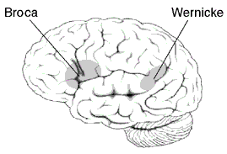
Этиология и патогенез нарушений чтения и письма
3 группы причин:
1. конституциональные предпосылки;
2. экзогенные повреждающие воздействия;
3. лингвистические особенности письменной речи русского языка.

Slide 45
Этиология
Трудности в обучении возникают как результат сочетания 3 групп явлений: 1. биологическая недостаточность определенных мозговых систем;
2. функциональная недостаточность;
3. средовые условия, предъявляющие повышенные требования к отстающим в развитии или незрелым психическим функциям.

Slide 46
Дислексия и дисграфия при поражениях ГМ
нижние отделы левой постцентральной области (нарушение кинестетической основы речевого акта. Ошибки при написании и чтении звуков, близких по артикуляции (например, д, л, н) и слабоартикулируемых звуков (гласных).
нижние отделы левой премоторной области (нарушения динамической организации речевого акта. Страдает общая "кинетическая мелодия" письма. Правильно записывая отдельные буквы и даже слоги, затрудняются при написании целого слова: возникают персеверации, трудности переключения с одного слога на другой, что нарушает весь процесс письма и чтения.
теменно-затылочные отделы левого полушария (Пространственно ориентированные элементы букв искажаются и пишутся зеркально. Эти дефекты проявляются и в самостоятельном письме, и в письме под диктовку, и при списывании текста.)

Slide 47
Дислексия и дисграфия при поражениях ГМ
затылочно-височные отделы у правшей (зрительные образы букв распадаются; изображенные буквы отличаются от образца. (оптическая дисграфия)
лобные доли мозга (нарушается самостоятельное активное письмо вследствие дефектов замысла, программирования письма и контроля за процессом написания бук)
затылочные доли (неузнавание отдельных букв (литеральная оптическая дислексия), либо в виде неузнавания целых слов (вербальная оптическая алексия), нарушение зрительного восприятия букв или слов. Возможна односторонняя оптическая алексия, когда не видят половину текста (чаще левую) и не замечают своего дефекта. Подобная форма алексии, как правило, возникает при поражении затылочно-теменных отделов правого полушария мозга.)

Slide 48
Дислексия и дисграфия при поражениях ГМ
височная область левого полушария (возникает слуховая дислексия, алексия как одно из проявлений сенсорной афазии, нарушения фонематического слуха, звуко-буквенного анализа слов.)
нижние отделы постцентральной области коры левого полушария .(Чтение становится дезавтоматизированным, появляются трудности перешифровки букв в соответствующие артикулемы.)
нижние отделы премоторной области коры левого полушария. (нарушается процесс слияния букв в слоги или слогов в слово, страдает процесс переключения от одного слога или слогов в слово, страдает процесс переключения от одного слога или слова к другому, возникают речевые персеверации.)
лобных долей мозга (нарушения целенаправленного характера чтения, отключения внимания.)

Slide 49
Типы эндогенных вредоносных воздействий:
Вредоносные воздействия
гипоксический
инфекционный
механический
токсический

Slide 50
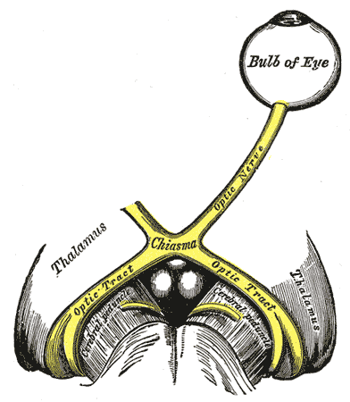
Зрительный анализатор и его роль в процессе письма.
Периферия: сетчатка глаза
Проводник:
а) короткие зрительные нервы,.
б) область хиазмы.
в) Наружное клетчатое тело
г) зрительное сияние
(пучок Грациолле)

Slide 51
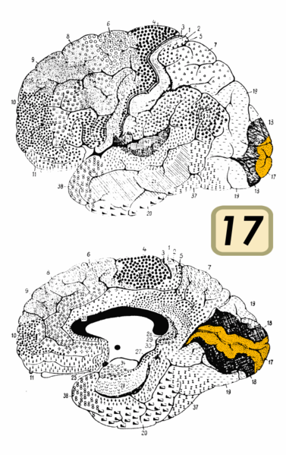
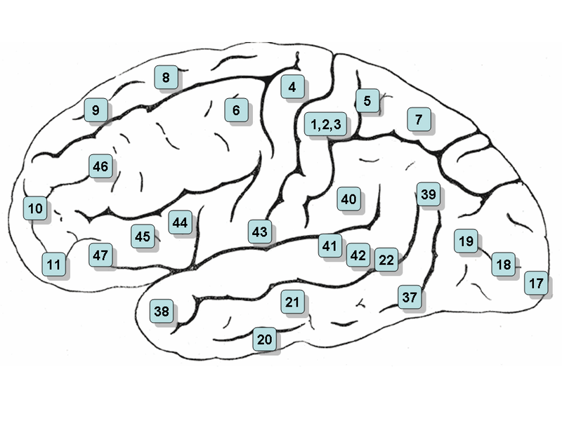
Зрительный анализатор и его роль в процессе письма.
.
Центр: 17-е поле коры (первичное поле), 18 и 19 поля (вторичные) - высшие гностические зрительные функции.

Slide 52
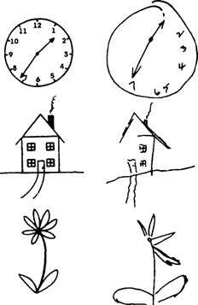
6 основных форм нарушения зрительного гнозиса.
1. предметная агнозия
2. оптико-пространственная
3. буквенная
4. симультанная
5. цветовая
6. лицевая
4. симультанная
5. цветовая
6. лицевая

Slide 53
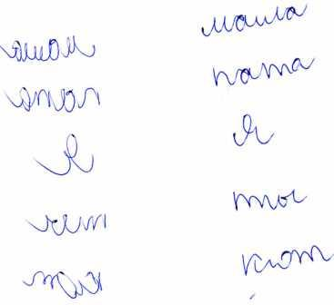
Ошибки зрительного восприятия
зеркальное письмо
замены одних букв на другие;
не дописывание,
добавление лишних элементов.

Slide 54
Коррекционные задачи при оптической дисграфии
- развитие зрительного восприятия и узнавания (зрительного гнозиса);
- уточнение и расширение объема зрительной памяти;
- формирование пространственный восприятий и представлений;
- развитие зрительного анализа и синтеза;
- дифференциация смешиваемых букв.

Slide 55
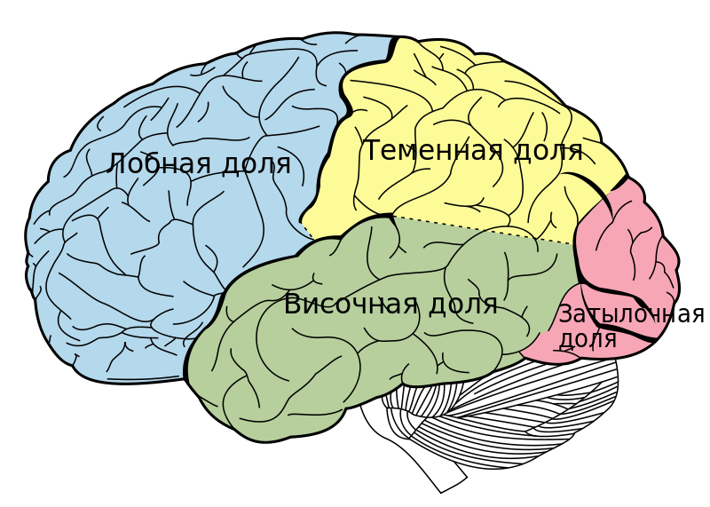
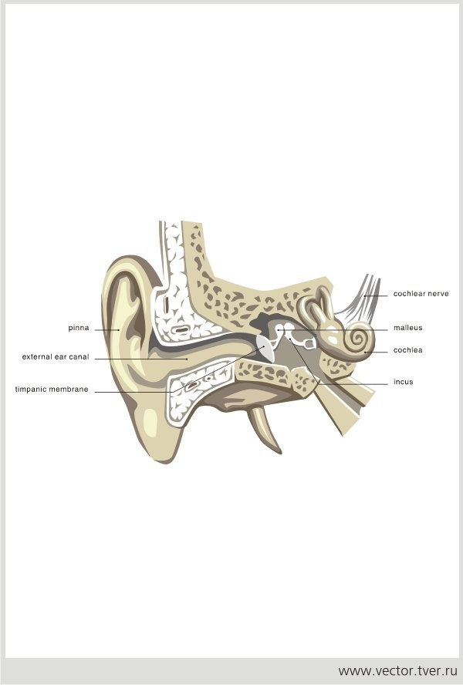
Слуховой анализатор и его роль в процессе письма.
Внутри слуховой системы выделяют 2 подсистемы- речевой и неречевой слух. Они имеют общие подкорковые механизмы. Но в переделах коры эти подсистемы различаются. Речевой слух нарушается при поражении левой височной доли, а неречевой слух- при поражении - правой (у правшей).
Периферический отдел - кортиев орган (в улитке), при поражении нарушается восприятие громкости.

Slide 56
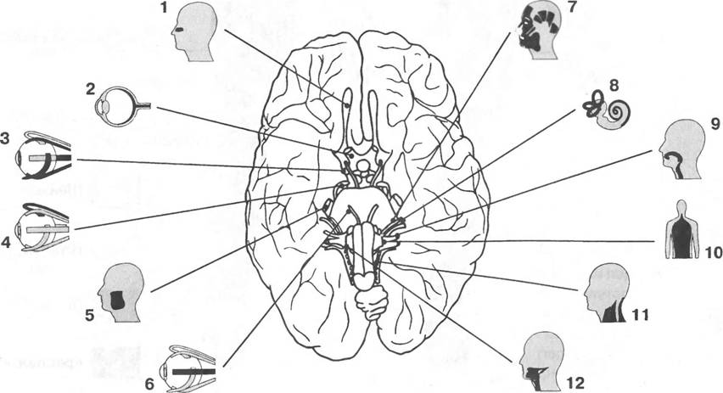
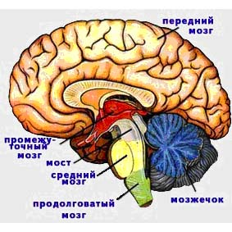
Слуховой анализатор и его роль в процессе письма.
Проводник :
а) 8-я пара черепно - мозговых нервов
б) продолговатый мозг - первый перекрест слуховой системы.
в) мозжечок
г) средний мозг

Slide 57
Слуховой анализатор и его роль в процессе письма.
д) медиальное коленчатое тело
е) слуховое сияние – ведут к 41 полю
Центр: височная область коры - Поле Вернике - поле 21.

Slide 58
Ошибки слухового восприятия
Акустическая дисграфия - несформированность фонематического восприятия.
Ошибки фонематического слуха, фонематического восприятия, фонемного анализа и синтеза.
На письме: нарушение дифференциации фонем по акустическим параметрам.

Slide 59
Нарушение дифференциации фонем
Неразличение глухих и звонких.
Нарушение дифференциации твердых и мягких.
Смешение свистящих и шипящих.
Неразличение сонорных звуков.
Нарушение дифференциации аффрикат

Slide 60
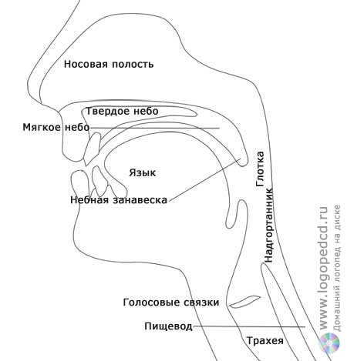
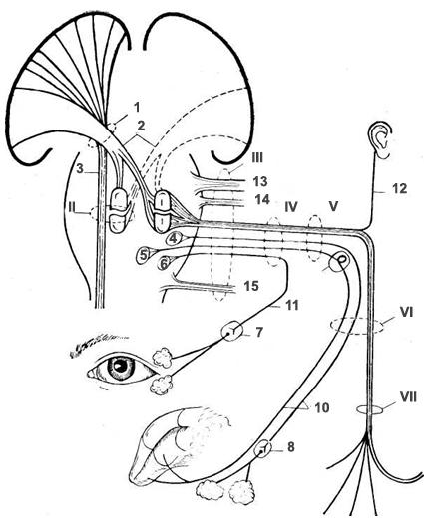
Роль двигательного анализатора в процессе письма.
Периферия
Проводник

Slide 61
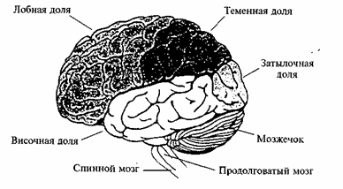
Центр:
постцентральные отделы коры - кинестетическая чувствительность, афферентная информация
прецентральные отделы коры кинетическая организация деятельности , эфферентные пути (лобные отделы коры)

Slide 62
Моторные дисграфии
кинестетическая замены букв нестойкого характера (т - д - н - л).
кинетическая
нет последовательности – элизии (пропуск, упущение), перестановки, лишние буквы, персеверации (застревания, энертные повторения), контаминации (соединения частей разных слов).

Slide 63
Клиническая и психолого - педагогическая характеристика детей с нарушениями чтения и письма

Slide 64
Клиническая и психолого - педагогическая характеристика детей с нарушениями чтения и письма
По педагогической классификации дети с речевыми нарушениями обучаются:
в группах для детей с ФФН (фонематическая дисграфия и дислексия),
в группах для детей с ОНР (все остальные виды),
в группах для детей с заиканием (у этой категории детей нарушения чтения и письма проявляются, если заикание осложнено ФФН или ОНР).

Slide 65
Особенности чтения и письма детей с ОНР
Т.Егоров: “...преодоление трудностей слияния в значительной мере зависит от развития устной речи ребенка; чем лучше владеют дети устной речью, тем легче произвести слияние звуков читаемого слова”.
Д. Эльконин: “...у детей легко создаются в процессе обучения звуковые образы слов в их обобщенном звуко - буквенном обозначении. В тех случаях, когда это по каким - либо причинам не происходит, ребенок отстает в обучении чтению, задерживаясь на... побуквенном чтении, испытывает “муки слияния”, не умеет переходить от букв и их названий к звукам живой речи”.

Slide 66
Особенности чтения и письма детей с ОНР
Нарушения письма.
1. Ошибки:
- замены звуков одной группы, Ч - ЧТ; замены звонких и глухих, звуков сонорных Р – Л, замена гласных в сильной позиции А – О У – О;
- пропуски и перестановки чаще в словах сложной слоговой структуры (строительство – стротельиство, велосипед - весипед).
2. Недостаточное усвоение правил правописания:
а) ошибки на безударные гласные
б) неправильное употребление падежных окончаний, смешение падежных форм (норма в 2 года, по Гвоздеву).

Slide 67
Особенности чтения и письма детей с ОНР
в) трудности употребления слов с отвлеченным значением: предлоги, союзы, пропуски предлогов, слитное написание (“истали печатать”, “ Лида неумеле”); употребляются осн. части речи, реже - прилагат., мест., наречие - глаголы заменяются наиболее общим словом (“Девочка строит венок”).
г) проявляется смешение понятий, при этом объединяются:
- слова по каким - либо общим признакам (вязать - шить);
- слова, одинаковые по звучанию (кувшинка - кувшин, кувшинчик; ежи - стрижи);
- замена слов своими собственными (вышка - прыжка; фотограф - аппаратчик, сапожник - точильник);

Slide 68
Особенности чтения и письма детей с ОНР
д) синтаксическое оформление:
- пропуск главных, второстепенных членов;
- перечисление предметов (“Саша рыбу”, “Мама адивает”);
- пропуск предлогов (нарушение управления, согласования);
- трудность выбора нужного падежа;
е) пунктуационные ошибки:
- отделение придаточного предложения от главного точкой;
- трудности членения текста.

Slide 69
Особенности чтения и письма детей с ОНР
Нарушения чтения.
1. Способ овладения.
- побуквенное угадывающее чтение;
- замена букв, неправильно и правильно произносимых;
- замена слогов,
- добавление букв
2. Замедленный темп - застревание, повторение.
3. Нарушение понимания текста:
- неконтекстное восприятие фразы - к. слово отдельно;
- недостаточный запас слов;
- плохая техника чтения;
- трудности понимания сложных логических конструкций.

Slide 70
Особенности чтения детей с нарушениями интеллектуальной деятельности
1. Основные нарушения чтения могут быть представлены в 4 формах:
- неусвоение букв;
- побуквенное чтение;
- искажение звуковой структуры слова;
- нарушение понимания прочитанного.
2. Характер проявлений определяется механизмом, видом дислексии и этапом формирования навыка.
3. Нарушения чтения у УО обусловлены различными этиопатогенетическими факторами.
4. Фонематические в зависимости от их патогенеза подразделяются на дислексии, связанные с несформированностью слухопроизносительной дифференциации фонем, и дислексии, связанные с недоразвитием функции фонематического анализа.

Slide 71
Особенности чтения детей с нарушениями интеллектуальной деятельности
5. оптические дислексии
6. Семантические.
7. Мнестические.
8. Аграмматические.
9. Дислексии у УО не являются изолированным нарушением, они сопровождаются нарушениями устной речи и письма.
10. Нарушения чтения не являются статическими, а имеют характер функционально динамических отклонений в развитии ребенка. (Лалаева Р. И.)

Slide 72
Предупреждение нарушений ЧП у детей с недостатками произношения
выделение гласных в начале слова доступно | 78% - норма | и 46% - ФФН;
выделение согласных в начале слова | 53% - норма | и 18% - ФФН;
выделение гласного в середине | 20% - норма | и 3%.

Slide 73
Предупреждение нарушений ЧП у детей с недостатками произношения
Задачи логопедической работы:
1. Постановка звуков и уточнение их артикуляции.
2. Развитие фонематического слуха.
3. Развитие А и С звукового состава слова. (Опираясь на слуховые и кинестетические ощущения, можно способствовать сознательному овладению звуков речи).

Slide 74
Методы и приемы по предупреждению дисграфии и дислексии
а) различение гласных и согласных;
б) выделение любых звуков из слова;
в) объединение звуков в слоги;
г) объединение слогов в слова;
д) определение последовательности звуков;
е) умение членить предложение на слова.

Slide 75
Недостатки произношения, сопровождающиеся нарушениями письма (по Спировой Л. Ф.)
Нарушение дифференциации звуков речи - основной фактор, обуславливающий специфические нарушения письма.
Трудности различения и воспроизведения звуков речи отрицательно влияют на формирование у детей практических обобщений о звуковом составе слова.
Нарушение звуковой стороны речи сказывается в затруднениях формирования звукового анализа слов, что приводит к нарушению письма.

Slide 76
Недостатки произношения, сопровождающиеся нарушениями письма
Установлено, что у некоторых детей с недостатками произношения готовность звукового анализа оказывается значительно слабее, чем у нормально говорящих.
Около 50% детей с недостатками речи, поступающих в школу, значительно хуже подготовлены к обучению грамоте, чем N:
- у них хуже сформированы фонематические представления, они неточны и недифференцированы; на звук Ш подбираются слова: сушка, шапка, жук.

Slide 77
Недостатки произношения, сопровождающиеся нарушениями письма
Учащиеся с дефектами произношения в среднем делают в 3 - 5 раз больше ошибок. Ошибки на пропуск гласных в 2,5 раза больше, на пропуск слогов - в 4 раза, на добавление - в 2 раза.
Дети могут хорошо списывать текст ( нет зрительно - пространственных нарушений), но плохо пишут под диктовку.

Slide 78
Недостатки произношения, сопровождающиеся нарушениями письма
Ошибки на письме не всегда сопровождаются ошибками в произношении.
Нарушается анализ не только тех слов, в состав которых входит неправильно произносимый звук, но и слов, включающих звуки, сходные с нарушенным по звучанию и месту образования.
Поэтому на письме буквы заменяются и смешиваются чаще, чем звуки в произношении.

Slide 79
Недостатки произношения, сопровождающиеся нарушениями письма
А. Специфические (дисграфические):
1. замены;
2. смешения;
3. искажения слов.
Б. Неспецифические:
1. ошибки на правила;
2. добавления;
3. пропуски;
4. перестановки.

Slide 80
Содержание и принципы обследования устной и письменной речи.
Жаренкова Г.И. “Выявление недостатков речи у детей “. Сб. “Недостатки речи у уч-ся нач. кл. мас. шк. “ под. ред. Левиной, М., 1965.
Обследование письма.
А. Обследование грамматического строя речи.
Б. Выявление состояния звукового анализа слов.
1. Выделение ударного гласного:
а) из начала слова. (Аня, Оля, уши);
б) в конце слова.
2. Узнавание слов, имеющих названный звук.
3. Подбор слов на заданный звук, подбор картинок.

Slide 81
Содержание и принципы обследования устной и письменной речи
4. Дифференциация картинок с наиболее часто смешиваемой парой звуков.
5. Составление слов по схеме (лак, мама).
6. Определение недостающей буквы в слове.
7. Определение места и последовательности звука в слове.
8. Сравнение слов по звуковому составу.
9. Преобразование слова путем добавления или удаления букв. (рот - крот, пар - парк, оса - коса).
10. Составление слова путем замещения звука (суп - сук, рот - рог).

Slide 82
Содержание и принципы обследования устной и письменной речи
В. Обследование письма.
1. Составление слов из букв разрезной азбуки (бухштабирование) по предложенной картинке (даются только необходимые буквы).
2. Письмо слов по картинке.
3. Составление и запись отдельных предложений по картинкам.
4. Самостоятельное письмо по сюжетным картинкам или по серии картинок.
5. Слуховой диктант.

Slide 83
Содержание и принципы обследования устной и письменной речи
Обследование чтения.
1. Чтение специально подобранных текстов.
2. Чтение отдельных букв.
3. Чтение слов разной слоговой структуры.
4. Осмысление прочитанного (надпись - картинка).
5. Осмысление прочитанного путем выполнения соответствующего действия. (подойти к окну).
6. Соотнесение написанного слова с соответствующей картинкой в ситуации выбора. (лампа - лапа, корыто - копыто. трава - дрова, конфеты - конверты, шкаф - шарф, стол - ствол).

Slide 84
Проверка навыка письма
1. Списать слова и предложения с рукописного текста.
2. ------”--------- с печатного текста.
3. Записать под диктовку строчные буквы ( в случаях забывания обозначить букву точкой).
4. Записать прописные буквы.
5. Диктант слогов.

Slide 85
Проверка навыка письма
6. Диктант слов различной структуры.
7. Запись после однократного прослушивания.
8. Слуховой диктант.
9. Дать подписи к предложенным картинкам (слова), к сюжетным (предложения).
10. Составить и записать рассказ по серии сюжетных картинок. (2 -3 кл.)

Slide 86
Изучение готовности к овладению Ч и П. Гуменная Г.С.
Задачи психолого - педагогического и логопедического обследования.
1. Выявить уровень овладения ПР или готовности к овладению ПР.
2. Определить характер основных затруднений при овладении П.
3. Оценить состояние языкового мышления.

Slide 87
Изучение готовности к овладению Ч и П. Гуменная Г.С.
4. Осуществить анализ произвольной деятельности.
5. Выявить АУР и ЗБР ( по Выготскому).
6. Обосновать метод коррекционного обучения с учетом патогенетической структуры дефекта и ведущего нарушения.
7. Выявить компенсаторные механизмы.

Slide 88
Изучение готовности к овладению Ч и П. Гуменная Г.С.
Оценка языкового мышления.
В норме ребенок отделяет сам предмет от слова. У детей с патологией предмет=слову.
- Состояние символической (знаковой) деятельности характеризует состояние языкового мышления. Способность видеть символ звука (букву).
- Соотношение букв А, О с куклами (Аня, Оля).
- Усвоение категориальности слов:
красочная книга читать
коричневый пол мыть
По Левиной это морфологические обобщения.
Словотворчество - усвоение принципа категориальности.

Slide 89
Изучение готовности к овладению Ч и П. Гуменная Г.С.
При оценке состояния ЯМ необходимо изучить следующие операции:
1. Звуковой анализ (вада).
2. Фонемный анализ (вода).
3. Морфемный или морфологический анализ. (Ориентация на структурные значащие части слова).
Предпосылкой для усвоения ПР является не только уровень речевого развития, но и особая металингвистическая способность, которая предполагает подвергнуть специальному анализу сам язык.

Slide 90
Яшина В.И. Изучение уровня речевой подготовки детей к обучению в школе.
Предлагается 2 варианта методики диагностики речевого развития.
1 в - т - пересказ литературного текста, уровень развития словаря, грамматики, звуковой культуры и фонематических представлений.
2 в - т - тестовый метод диагностики Даскаловой Ф.Г. (Болгария, 1989).

Slide 91
Диагностика уровня развития по методике Д. Векслера
Это клиническая оценка интеллекта в 3 направлениях:
общий,
вербальный,
невербальный.
Всего 12 субтестов: 6 вербальных и 6 невербальных.

Slide 92
Диагностика уровня развития по методике Д. Векслера
1. “Осведомленность” - запас сведений житейского характера (вербальная форма).
2. “Понятливость” - знание соц - бытовых норм поведения.
3. “Арифметический” - счетные навыки, оперативная память.
4. “Аналогии - сходство” - сравнение понятий по существенным признакам.
5. “Словарь” - дать определение тем или иным словам.
6. “Повторение цифр” - объем кратковременной слухоречевой памяти.

Slide 93
Диагностика уровня развития по методике Д. Векслера
7. “Недостающие детали” - актуализировать значимые признаки и обнаружить недостатки.
8. “Последовательные картинки” - временная последовательность + логичность событий.
9. “Складывание фигур из кубиков” - вариант кубиков Кооса - пространственное мышление, конструктивные навыки на предметном уровне.
10. “Складывание объектов” - вариант разрезных картинок (зрительно - пространственный синтез на образном уровне).
11. “Кодирование” - способность к оперативному образованию зрительно - моторного навыка.
12. “Лабиринты” - зрительно - моторная координация.

Slide 94
Исследование предпосылок интеллекта (Корнев А. Н.)
А. Графо - моторные методики.
1. Тематическое рисование “Дом - дерево - человек”.
2. Срисовывание фигур (Тейлор, Эллис).
Б. Конструктивные методики.
1. Палочковый тест Гольдштейн - Ширера, адаптированный для детей (складывание из палочек фигур).
2. Кубики Кооса.

Slide 95
Исследование предпосылок интеллекта (Корнев А. Н.)
В. Исследование моторики.
1. Тест Н.И.Озерецкого.
2. Тест на динамический праксис “Кулак - ребро - ладонь” (Лурия).
3. Пересчет пальцев.

Slide 96
Исследование предпосылок интеллекта (Корнев А. Н.)
4. Проба на пальцевой гнозис.
5. Исследования орального праксиса.
6. Пробы Хеда на пространственную организацию движений:
- наглядно - повтори - левой рукой - правое ухо;
- речевой вариант - правой рукой - левый глаз.

Slide 97
Исследование предпосылок интеллекта (Корнев А. Н.)
Г. Сукцессивные функции.
1. Повторение цифровых рядов в прямом и в обратном порядке.
2. Воспроизведение звуковых ритмов.
Д. Исследование УР.
1. Фонетико – фонематическая сторона.
2. Лексико – грамматическая сторона.

Slide 98
Исследование предпосылок интеллекта (Корнев А. Н.)
Е. Оценка навыка чтения.
1. Способ. 2. Скорость. 3. Правильность. 4. Автоматизированность. 5. Понимание.
Возрастные нормативы. (Корнев, с. 183).
Коэффициент техники чтения –
КТЧ= 100+ (М-м): м.50.
М - число правильно прочитанных слов за первую минуту.
м - средний показатель у N. Нижняя граница - 95.
1986 - “Тест оперативных единиц чтения” - ТОПЕЧ.

Slide 99
Исследование предпосылок интеллекта (Корнев А. Н.)
Ж. Оценка навыка письма.
1. Диагностика усвоения графем и звуко - буквенных связей.
- подбор названных букв (касса);
- запись букв под диктовку;
- списывание букв с печатного изображения.
2. Оценка навыков графического моделирования:
- определение доминирующих ошибок (диктант, творческая работа, вставка пропущенных букв);
3. Анализ каллиграфических характеристик письма.

Slide 100
Раннее выявление предрасположенности к дислексии
- рядоговорение (времена года и дни недели);
- ритмы;
- кулак - ребро - ладонь;
- повторение цифр;
- дом - дерево - человек;
- срисовывание геометрических фигур;
- ориентация “право - лево”;
- составление рассказа по серии картинок”
(надежность - до 82%).

Slide 101
Коррекция аграфии
Выбор приемов зависит от вида дисграфии.
1. При аграфии. (Нарушение звуко - буквенной символики).
3 группы причин, с которыми связаны трудности:
а) отсутствие осознания звуковой стороны слова;
б) трудности усвоения графем и кинем;
в) слабость и нестойкость звуко - буквенных связей.

Slide 102
Коррекция аграфии
а)- отхлопывание слоговой структуры слова;
- игра “Зашифрованное слово”(апельсин - аромат, капелька - керосин);
- игра “Телефон” (чье имя простучали?);
- игра “Магнитофон” (первый слог в слове МО, за ним идет ЛО, после него следует КО);
- игра “Собери в корзинку” слова;

Slide 103
Коррекция аграфии
б) усвоение кинем:
выработать навыки легко, до автоматизма довести трудно (1913 г., М.Монтессори):
- обводка пальцем контуров выпуклых рельефов букв;
- дермалексия (рисование буквы на руке);
- тактильное опознание “наждачных” букв;
- группировка стилизованных букв;

Slide 104
Коррекция аграфии
в) развитие когнитивных операций;
- формирование действий игрового замещения и символической игры (мет. Эльконина, 1978), палочка - нож, градусник, расческа;
- развитие формообразующих движений;
- полимодальные методы усвоения букв: тактильный + кинестетический анализаторы.

Slide 105
Коррекция дисфонологической дисграфии
Основные направления:
1. Каково взаимодействие слухового и речедвигательного анализатора?
Сохранно ли фонематическое восприятие? ( Если да, то идет опора на слуховой анализ - Орфинская В.К., 1963).
При дефектных артикуляторных кинестезиях - выключение дефектного анализатора (прикусив язык, под диктовку ребенок выкладывает слова из азбуки, запись под диктовку - мет. Назаровой Л.К., 1952).

Slide 106
Коррекция дисфонологической дисграфии
2. Формирование фонематических представлений:
- при паралалической дисграфии - коррекция звукопроизношения;
- при фонематической - анализ слов и выработка фонемных представлений.
3. Овладение осознанным контролем в процессе написания и проверки. Метод Карпенко Н.П. и Подольского А.И., 1980.
1 этап: обсуждение ошибок в диктанте ( по смыслу, по написанию).
2 этап: карточки с планом действий по проверке.

Slide 107
Карточка 1
Проверь предложение по смыслу.
1. Прочитай предложение вслух.
2. Подходят ли слова друг к другу, нет ли пропуска, замены.
3. Составь схему предложения.
Сразу пиши без ошибок!
Проверь по написанию.
1. Читай слово вслух, выделяй каждый слог, отделяй его чертой.
2. Нет ли пропуска слога или буквы?
3. Нет ли замены букв, сходных по звучанию?
4. Правильно ли написаны буквы?

Slide 108
Карточка 2
1. Повтори предложение вслух.
2. Подходят ли слова друг к другу?
3. Составь схему предложения.
4. Записывай слова, при этом думай:
какие буквы надо писать?
какое правило можно применить?
5. Проверь, отделяя каждый слог!

Slide 109
Коррекция дисграфии анализа - синтеза
1. Формирование навыка анализа и синтеза слов (Левина, Садовникова). Для элементарных форм анализа В.К.Орфинская (63):
а) формирование фонематических обобщений по 2 различным фонемам;
б) систематизация слов по одной выделенной фонеме;
в) одновременный учет 2 входящих в слово фонем;
г) самостоятельное припоминание слов по одной фонеме;

Slide 110
Коррекция дисграфии анализа - синтеза
д) придумывание слов с указанной фонемой;
е) дифференциация и систематизация слов по трудным для различения согласным;
ж) место фонемы в слове (начало, конец, середина);
з) дифференциация и систематизация по слоговому ритму;
и) деление слов на слоги.

Slide 111
Коррекция дисграфии анализа - синтеза
2. Развитие и совершенствование:
рядообразований,
слухоречевой памяти,
восроизведение ритмов.
3. Занятия музыкальной ритмикой.

Slide 112
При диспраксических дисграфиях:
Счетные нарушения.
Нет навыка беглого письма.
1. Обводка заготовленных образцов через кальку (медленно - быстрее).
2. Письмо букв. слов и фраз по трафарету (в старших классах лучше освоить стенографию и машинопись).

Slide 113
При дисорфографиях:
а) формирование полноценных морфологических представлений;
б) решение орфографических задач;
в) списывание слов с орфограммами (П.Т. Тоцкий - 1991).

Slide 114
Коррекция несовершенного навыка чтения
1. Упрочение звуко - буквенных связей.
1. Формировать стабильный графический образ буквы на полианализаторной основе (по Монтессори).
2. Группировка стилизованных букв.
На начальном этапе овладения чтением - затруднения в слогослиянии.

Slide 115
Коррекция несовершенного навыка чтения
Приемы:
а) цветовая маркировка слогов;
б) деление всех слов текста на слоги.
Для тренировки навыка синтеза:
а) карточки со слогами (мысленно составить слово);
б) синтез слов и слогов;
в) игра “Помоги Незнайке!”(ка, му = мука).

Slide 116
Коррекция несовершенного навыка чтения
2. Автоматизация слогослияния.
1. Полуглобальный метод:
- запоминание слогов целиком (как целостной единицы чтения), чтение слоговых таблиц (найди и прочитай), 9-ти кл. таблицы, 16 -ти, 36-ти - от 1 мес. до 1 года (3 мин. на таблицу);
- таблица со словами (36).
2. Таблица слогов и соответствующие слова (отыскивание слогов, из которых состоят слова).

Slide 117
Коррекция несовершенного навыка чтения
3. Для развития кратковременной словесной памяти.
- Текст со словами в случайном порядке + таблица из слов (показать последовательность слов).
4. Подбор материала должен соответствовать “возрасту чтения”.
5. Упражнения со слоговыми таблицами (диапроектор).

Slide 118
Коррекция несовершенного навыка чтения
6. Чтение с “окошечком”.
3 модификации:
- листок бумаги с квадратным окошком (передвижение);
- окно, открытое влево ( не забегать вперед);
- окно, открытое вправо (не возвращаться назад).

Slide 119
Коррекция несовершенного навыка чтения
7. Выразительность и ударение.
а) чтение слов с одинаковой ритмической структурой Л.А.Румянцева, 1952 - группы по 50 слов;
б) чтение и объяснение слов - омонимов;
в) чтение и исправление, где одно слово надо заменить на омограф.
(В мешок насыпана “мука. Дети пи”ли молоко.)

Slide 120
Коррекция несовершенного навыка чтения
3. Формирование понимания текста.
1. Пересказ или подбор сложных картинок.
2. Проверка навыков самоконтроля.
После чтения задания 4 типов:
- текст заканчивается вопросами: Почему? Зачем? В тексте непосредственного ответа нет;
- в тексте пропущено одно слово, значение которого ясно из контекста, выбрать одно из двух предложенных слов;
- после текста дается одно предложение, которое или согласуется или нет, сделать правильный выбор;
- деформированный текст.

Slide 121
Калинина И.Л. «Учим детей читать и писать». М., 1998.
1. Упражнения, способствующие формированию навыков чтения.
а) Игры с буквами:
- какой буквы не стало?;
- игра “Морской бой”;
- угадай, какая буква.
б) Работа со слогами:
- усвоение знаков - подсказок;
- чтение слов по таблицам;
- какой слог лишний;
- какого слога не стало;
- Подскажи конец слова.

Slide 122
Совершенствование техники чтения
- чтение слов, отличающихся одной - двумя буквами;
- чтение столбиков слов с одинаковыми гласными;
- чтение столбиков слов с одинаковой концовкой;
- чтение форм одного и того же слова;
- чтение однокоренных слов;
- составление слов из их частей;
- работа с рифмованными текстами.

Slide 123
Упражнения, способствующие формированию навыков грамотного письма
Работа со словами, имеющими одинаковую концовку.
Работа со словами, имеющими одинаковую слоговую структуру.
Запись предложений по зрительной памяти.
Виды слуховых диктантов.
Запись по памяти небольших стихотворных текстов.

Slide 124
Принципы комплексности при коррекции Ч и П
В настоящее время дислексии и дисграфии рассматриваются как языковые расстройства, т. е. нарушения, обусловленные недоразвитием языковых обобщений.
Механизмы, вызывающие дислексии, одновременно обуславливают нарушения УР и нарушения П.
В связи с этим при устранении дислексий логопедическое воздействие д. осуществляться на весь комплекс речевых нарушений (УР, Ч и П).

Slide 125
Принцип системности
(Лалаева Р. И.)
Методика устранения каждого вида расстройств представляет собой систему методов, направленных на преодоление основного дефекта, на создание определенной функциональной системы.
Использование каждого метода определяется основной целью и его местом в общей системе работы. (с. 113).

Slide 126
Принцип учета патогенеза
Во многих случаях одинаковые по симптоматике нарушения имеют различные механизмы. Так, замены звуков наблюдаются при различных видах дисграфий и дислексий. При оптической они связаны с недоразвитием зрительного гнозиса, при фонематической - с недостаточностью фонематического восприятия, замены могут быть обусловлены и особенностями мнестических процессов.
В каждом из этих случаев метода коррекционной работы будет различна, т.к. д. быть направлена на преодоление основного механизма нарушения.

Slide 127
Принцип учета психологической структуры процесса чтения
В процессе Ч выделяются различные звенья или операции. У детей с нарушениями Ч обнаруживается различный механизм дезорганизации: несформированность одной из операций, несформированность нескольких операций, недостаточная автоматизированность, нарушение целостной программы деятельности при сформированности отдельных операций.
В процессе логоработы надо сформировать умственное действие и довести его до автоматизма. Только при этом условии возможен переход к нормализации процесса Ч.

Slide 128
Принцип максимальной опоры на полимодальные афферентации, на различные анализаторы
В основе этого принципа лежит представление о речи как о сложной ФС.
На ранних этапах онтогенеза функция осуществляется с участием различных анализаторов, на основе полимодальных афферентаций. Так, процесс дифференциации звуков осуществляется с участием зрительной, кинестетической , слуховой афферентаций. Позднее ведущую роль приобретает слуховая.
При недоразвитии дифференциации фонем осуществляется опора на зрительное восприятие артикуляции, кинестетическое различение звуков при их произношении, на слуховые образы дифференцируемых звуков.

Slide 129
Принцип поэтапного формирования умственных действий.
П.Я.Гальперин выделяет основные этапы формирования УД:
- составление предварительного представления о задании;
- освоение действия с предметами (этап материализации действия на внешнем плане);
- этап осуществления действия в плане громкой речи;
- перенос действия в умственный план;
- окончательное становление УД.
В процессе логоработы происходит постепенная интериоризация действия (звуковой анализ: фишки, схемы; слуховые и произносительные образы слов; по представлениям).

Slide 130
Дидактические принципы
6. Принцип учета ЗБР.
7. Принцип постепенного усложнения заданий и речевого материала.
8. Принцип учета симптоматики и степени выраженности.
9. Принцип деятельностного подхода.
10. Онтогенетический принцип.

Slide 131
Организация работы на логопункте СОШ
Организация работы учителя – логопеда на логопункте СОШ определена методическим письмом Министерства образования РФ (авторы Грибова О. Е., Бессонова Т. Б.).
На логопункте СОШ учитель – логопед работает 20 часов в неделю, по 4 часа ежедневно в то время, когда дети свободны от основных уроков по программе.

Slide 132
Организация работы на логопункте СОШ
Если школа работают в первую смену, логопед проводит занятия с 12.00 до 16.00. Если - во вторую, то с 9.00 до 13.00.
В первые 2 недели логопед проводит обследование УР, Ч и П, начиная с учащихся первого класса.
Занятия логопед проводит с младшими школьниками (с 1 по 4 классы), имеющими речевые нарушения.

Slide 133
Организация работы на логопункте СОШ
Коррекционное обучение планируется по периодам.
Перспективный план логопед оформляет в 2 вариантах: для учеников 1 класса и для учащихся 2 – 4 классов.
Дети занимаются по подгруппам, только при тяжелых расстройствах (заикание, ринолалия) предполагается индивидуальная работа.

Slide 134
Контингент детей, обучающихся на логопункте.
На логопункт зачисляются дети с речевыми нарушениями:
фонетическое недоразвитие речи;
фонематическое недоразвитие речи;
ФФН;
ОНР 4 уровень;
ОНР 3 уровень;
заикание, неосложненное ФФН или ОНР;
ринолалия послеоперационная.

Slide 135
Документация логопеда (справочник для логопеда)
Речевые карты на каждого ребенка
Индивидуальные тетради для формирования произношения и письма
Перспективный план работы (Ястребова А. В.)
Календарный план работы
Индивидуальные карточки учащихся
Отчет об эффективности работы

